Slide 1
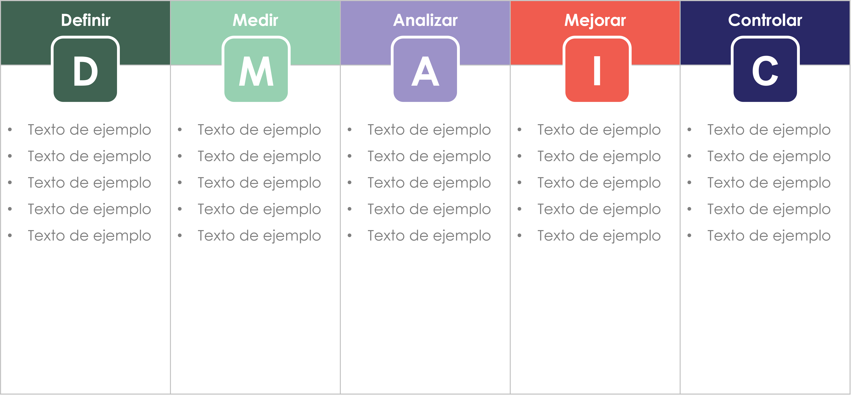
Plantilla de diapositiva de hoja de ruta DMAIC
Cuándo usar esta plantilla: Esta versión de diapositiva de una hoja de ruta DMAIC está diseñada para las presentaciones. Utilice esta plantilla en las reuniones de inicio del proyecto, actualizaciones de progreso, sesiones informativas para ejecutivos u otras reuniones de partes interesadas.
Características notables de las plantillas: La diapositiva utiliza el color para atraer a los espectadores y llamar la atención sobre los elementos importantes en cada fase DMAIC.

Slide 2
Hoja de ruta DMAIC
Definir | Medir | Analizar | Mejorar | Controlar
Texto de ejemplo Texto de ejemplo Texto de ejemplo Texto de ejemplo Texto de ejemplo | Texto de ejemplo Texto de ejemplo Texto de ejemplo Texto de ejemplo Texto de ejemplo | Texto de ejemplo Texto de ejemplo Texto de ejemplo Texto de ejemplo Texto de ejemplo | Texto de ejemplo Texto de ejemplo Texto de ejemplo Texto de ejemplo Texto de ejemplo | Texto de ejemplo Texto de ejemplo Texto de ejemplo Texto de ejemplo Texto de ejemplo
D
M
A
I
C
Proporcionado por Smartsheet, Inc.

Slide 3
DESCARGO DE RESPONSABILIDAD Todos los artículos, las plantillas o la información que proporcione Smartsheet en el sitio web son solo de referencia. Si bien nos esforzamos por mantener la información actualizada y correcta, no hacemos declaraciones ni garantías de ningún tipo, explícitas o implícitas, sobre la integridad, precisión, confiabilidad, idoneidad o disponibilidad con respecto al sitio web o la información, los artículos, las plantillas o los gráficos relacionados que figuran en el sitio web. Por lo tanto, la confianza que usted deposite en dicha información es estrictamente bajo su propio riesgo.

